Slide 1

ĐỒ ÁN TỐT NGHIỆP Xây dựng website hẹn hò
ĐẠI HỌC SƯ PHẠM KỸ THUẬT HƯNG YÊN
Khoa công nghệ thông tin
Hướng dẫn: Trần Đỗ Thu Hà
Sinh viên: Đào Xuân Vũ
Notes:
Hello teacher and every one, my name is Chu Thi Kim Yen.
- Today I am very happy to stand here and present my 4th project
with the topic "A"

Slide 2
Nội dung chính
Tổng quan về đề tài
Cơ sở lý thuyết
Phân tích thiết kế hệ thống
Kết luận
Notes:
- My presentation consists of 4 main topics: the first, ... second, ... thirt, ... and finaly
Giới thiệu bài toán
Khảo sát và thiết kế hệ thống
Giới thiệu công nghệ
Giới thiệu sản phẩm

Slide 3

Mục tiêu đề tài
Giúp mọi người có thể tự tìm thấy đối tượng tiềm năng phù hợp để hẹn hò thông qua mạng xã hội.
Đối tượng: Người độc thân ở Việt Nam.
Notes:
As we all know, in the 4.0 technology era, traditional marketing and sales methods are no longer as effective as before.
Therefore, a solution is needed to solve this problem.
Because:
we can promote online shopping
Online marketing
compete and attract customers
easy to manage

Slide 4
Cơ sở lý thuyết
Front-end:
HTML
CSS
Javascript
Reactjs
Back-end:
Express framework
Nodejs
Mongodb
Notes:
1. Based on the actual needs as stated above and my own knowledge, I decided to choose the laravel framework and PHP language.

Slide 5
Phân tích thiết kế hệ thống
Hình ảnh: Biểu đồ usecase tổng quát

Slide 6
Phân tích thiết kế hệ thống (tiếp)
Hình ảnh: Biểu đồ lớp thực thể

Slide 7
Phân tích thiết kế hệ thống (tiếp)
Hình ảnh: Cơ sở dữ liệu

Slide 8
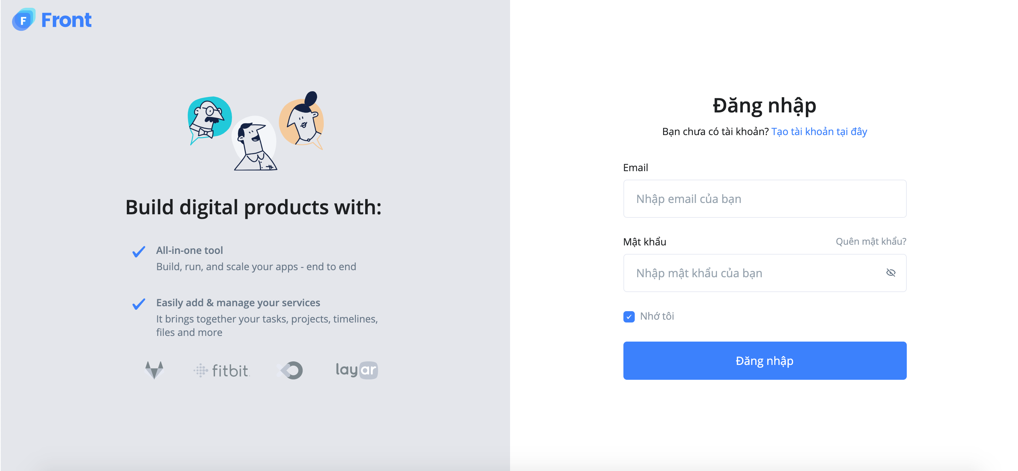
Phân tích thiết kế hệ thống (tiếp)
Hình ảnh: Trang đăng nhập

Slide 9
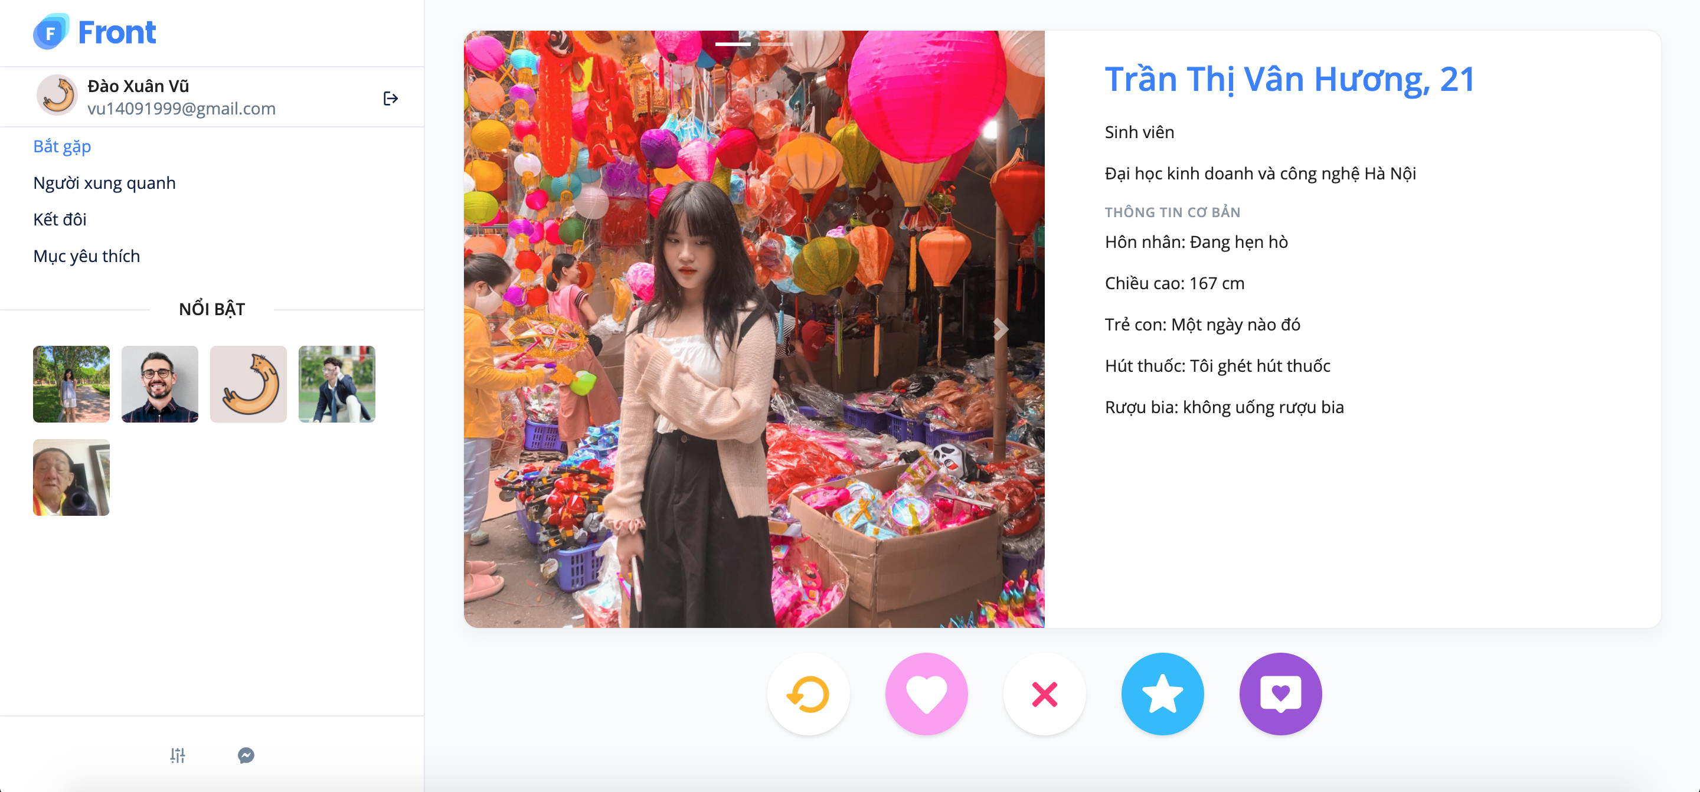
Phân tích thiết kế hệ thống (tiếp)
Hình ảnh: Trang bắt gặp

Slide 10
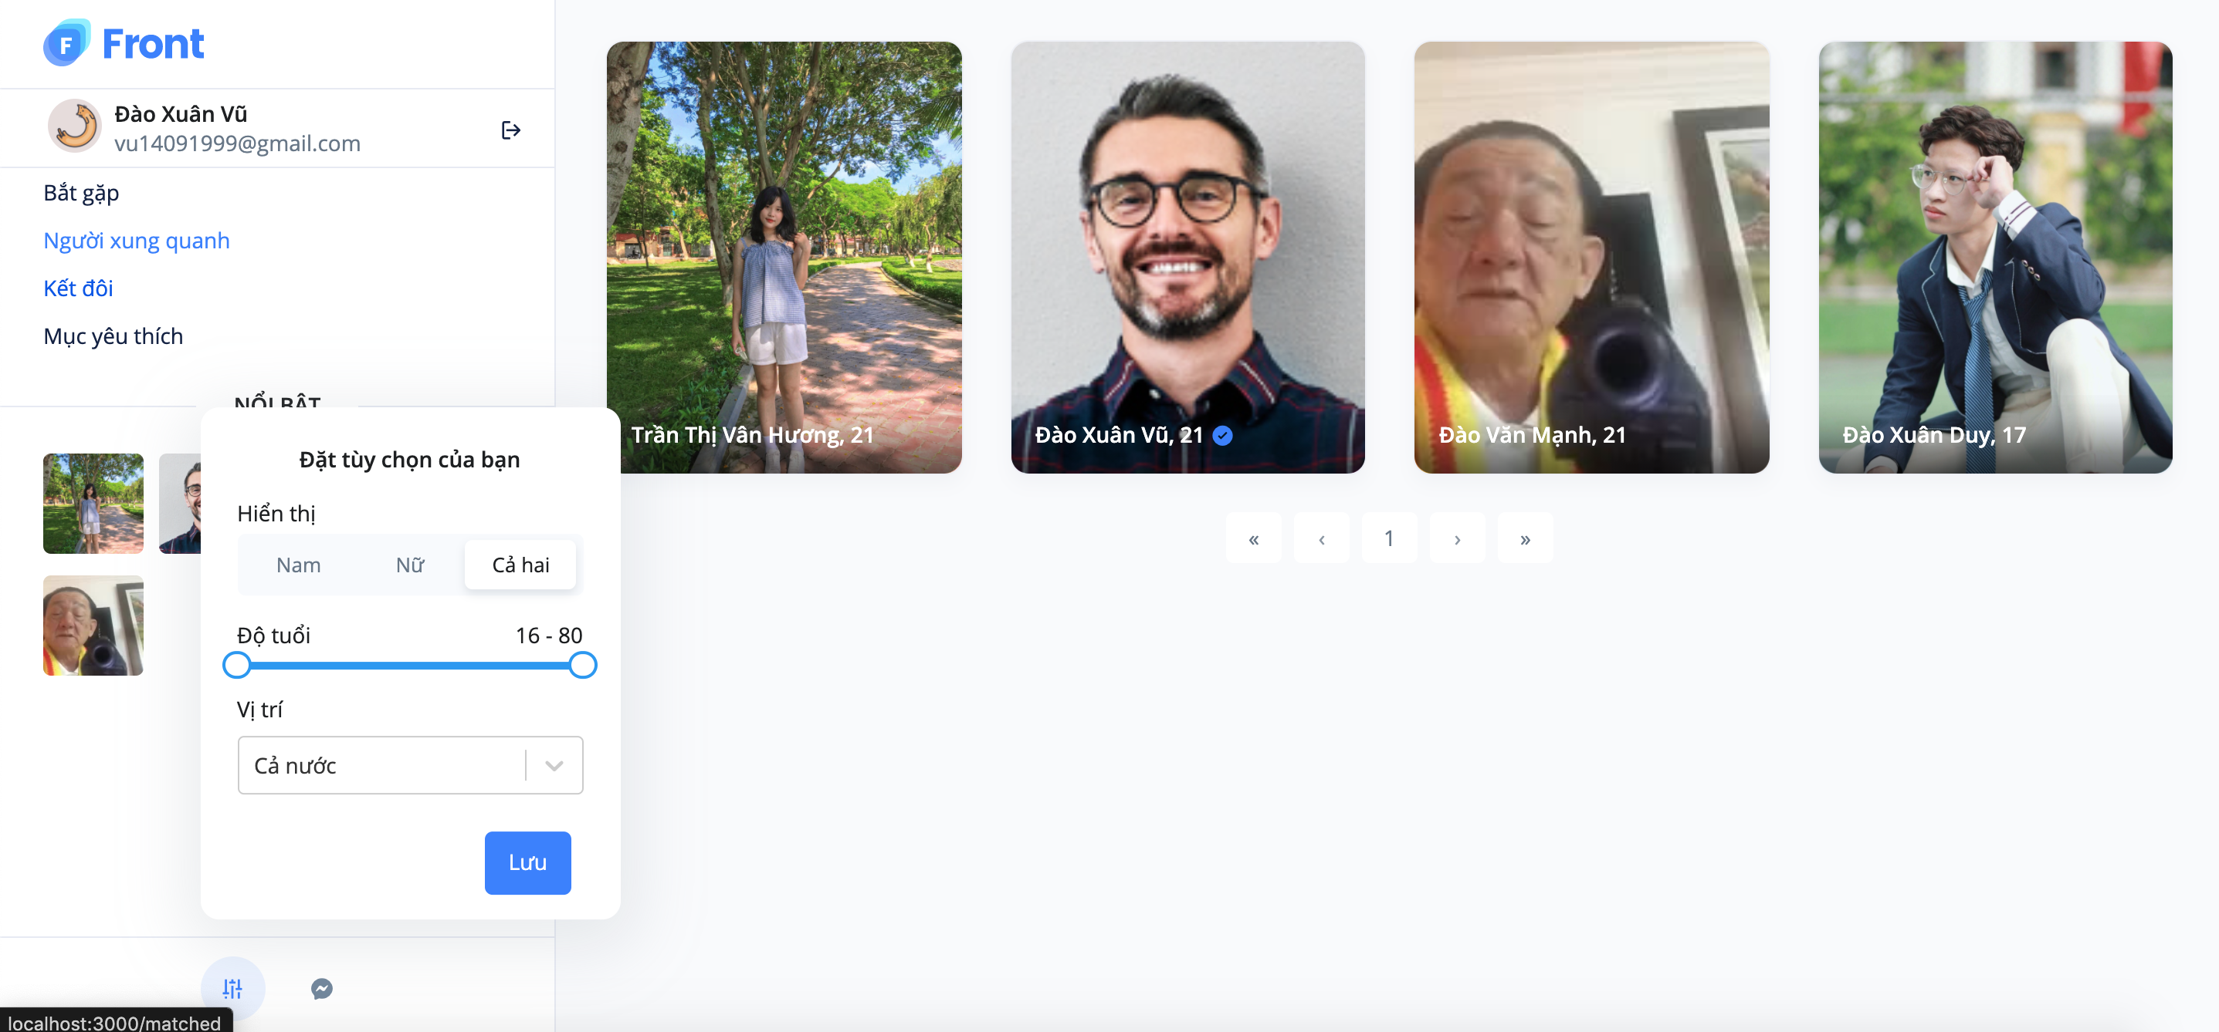
Phân tích thiết kế hệ thống (tiếp)
Hình ảnh: Trang người xung quanh

Slide 11
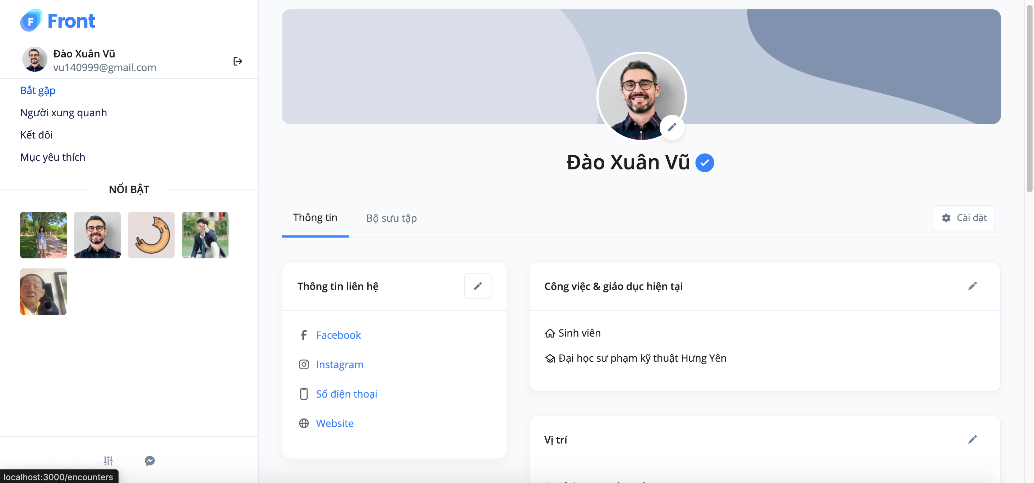
Phân tích thiết kế hệ thống (tiếp)
Hình ảnh: Trang hồ sơ cá nhân

Slide 12
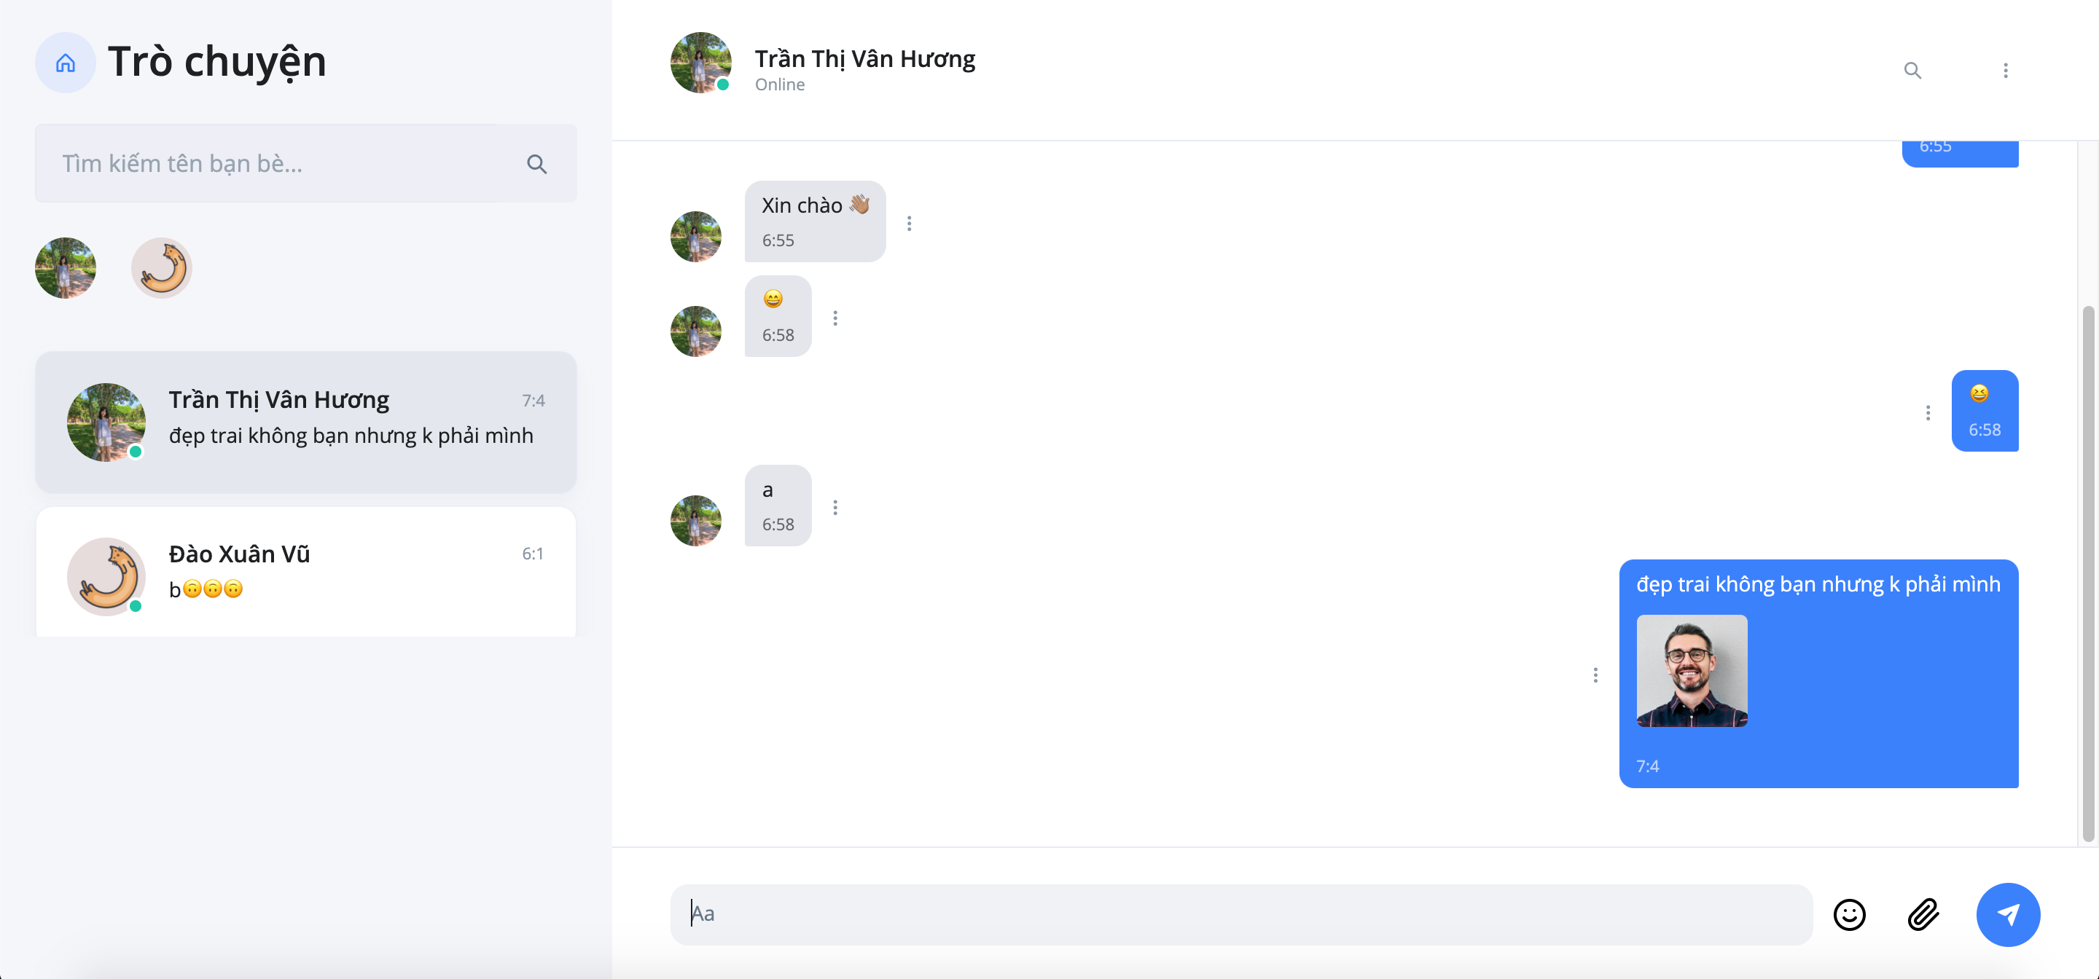
Phân tích thiết kế hệ thống (tiếp)
Hình ảnh: Trang trò chuyện

Slide 13
Kết luận
Chức năng sản phẩm gồm:
Ghép đôi
Tìm kiếm xung quanh
Kết đôi
Lịch sử
Nhắn tin
Danh sách yêu thích
Hạn chế:
Một số chức năng còn thiếu sót
Notes:
From practical issues and selected technology, after a period of working under the guidance of Mrs Nguyen Hoang Diep,
I have successfully made a problem-solving website for the Kyen Designs store.
(Từ những bài toán thực tế và công nghệ đã chọn, sau một thời gian làm việc dưới sự hướng dẫn của cô Nguyễn Hoàng Điệp, tôi đã hoàn thành 1 trang web giải quyết vấn đề cho cửa hàng Kyen Designs.)
Một số nghiệp vụ của hệ thống:
quản lý bán hàng
Quản lý nhân sự
Tìm kiếm
Thống kê

Slide 14

Cảm ơn sự chú ý thầy cô và các bạn!

